Slide 1
Финикия–древняя страна мореплавателей

Slide 2
На каком побережье Средиземного моря располагалась Финикия?
Какой рельеф на территории этого государства?
Есть ли в Финикии такие крупные реки как Нил, Тигр, Евфрат?
Какие крупные города существовали в древней Финикии?
Сегодня территория Финикии – это, какое государство?

Slide 3
А знаете ли вы..
- Что древние финикийцы достигли берегов Испании изобилующей серебром
- Достигли берегов Великобритании и Ирландии откуда привозили олово
- Бывали на Янтарных берегах Прибалтики где было много затвердевшей массы, пригодной для изготовления бус
- Что финикийцы доказали, что Африка окружена морем?

Slide 4
Работая в проекте, мы с вами узнаем:
- Почему финикийцев считали смелыми мореплавателям? Какие географические открытия сделали финикийцы?
-Почему они пользовались дурной славой?
- Какими замечательными мастерами были финикийские ремесленники?
-Какие географические открытия сделали финикийцы?
.

Slide 5
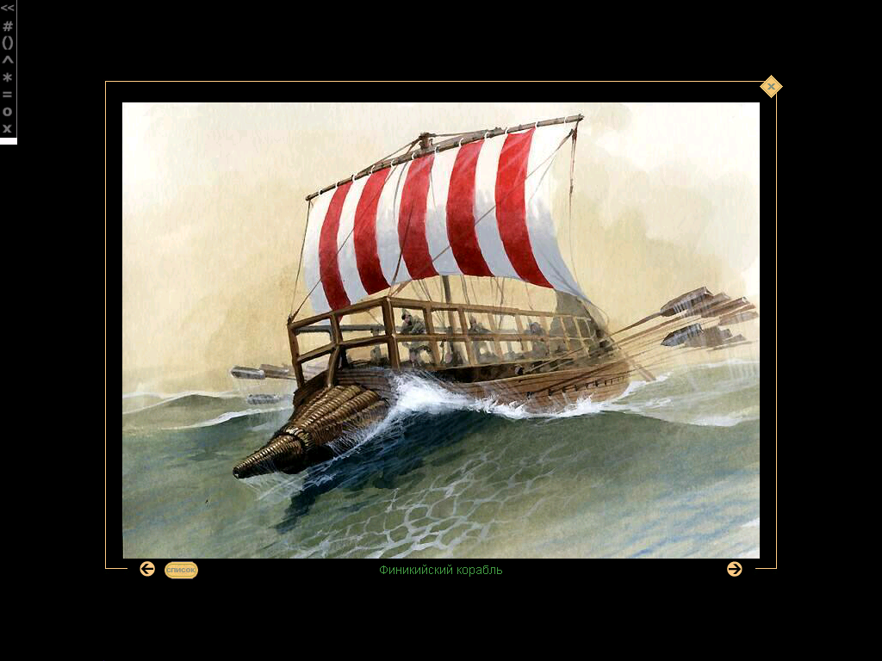
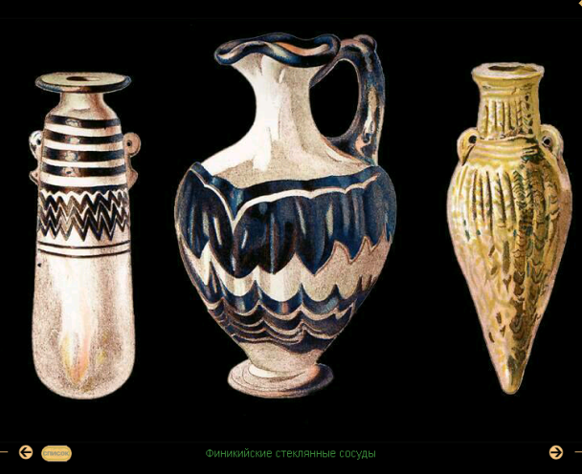
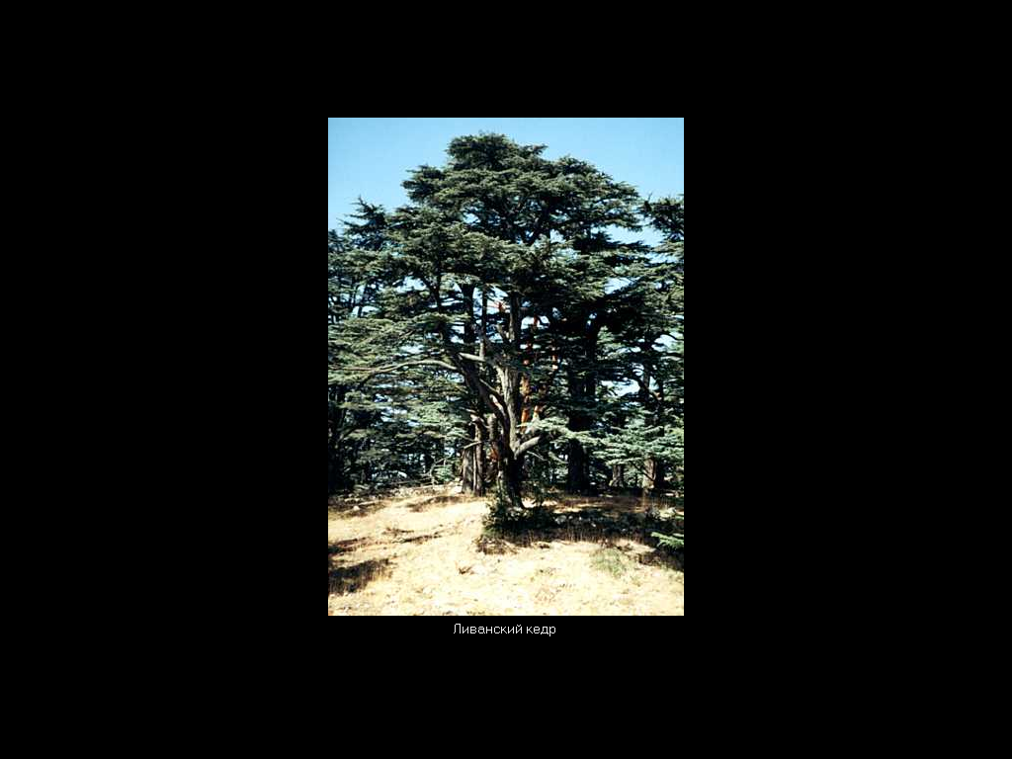
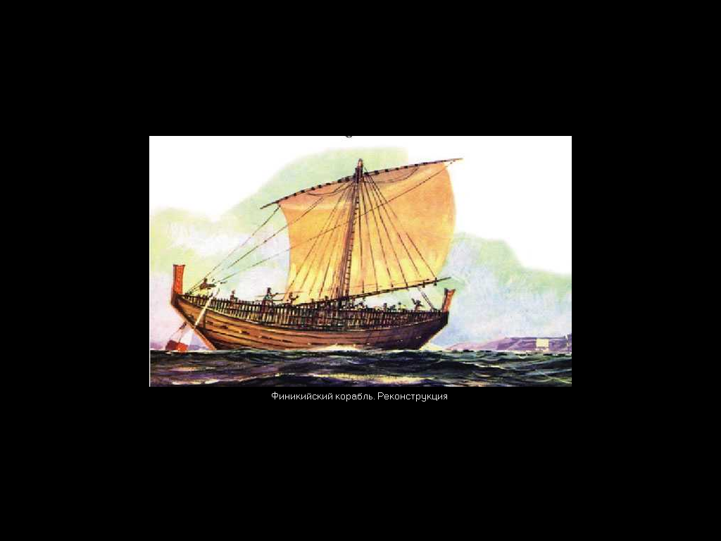
мореплаватели
ремесленники
купцы
« торговцы живым товаром»

Slide 6
Спасибо за внимание!
Приглашаю принять участие в проекте!

